Slide 1
Mondeling Nederlands
Cursus 3 – Module 7
Dag 1

Slide 2
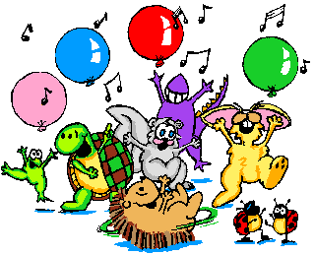
Woord van de dag: het feest

Slide 3
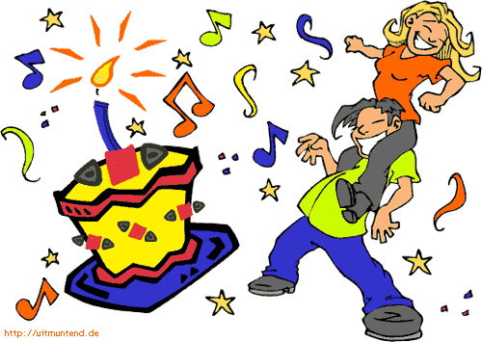
de verjaardag

Slide 4
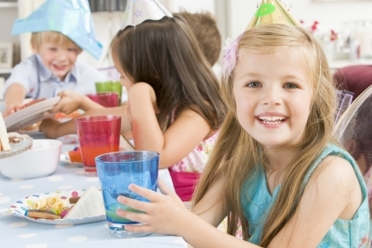
het kinderfeest

Slide 5
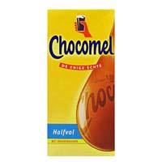
de chocolademelk

Slide 6
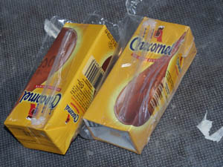
het pakje – de pakjes

Slide 7
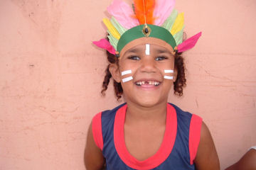
zich verkleden

Slide 8
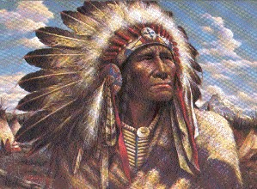
de indiaan

Slide 9
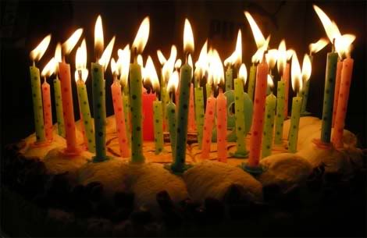
de kaarsjes

Slide 10
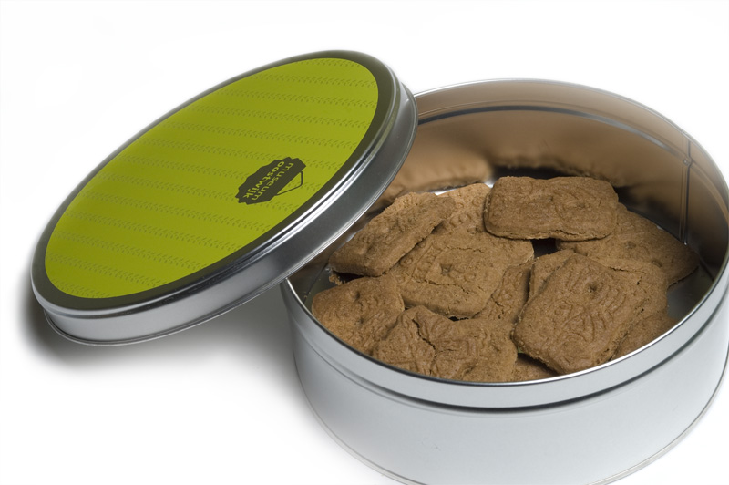
de koektrommel

Slide 11
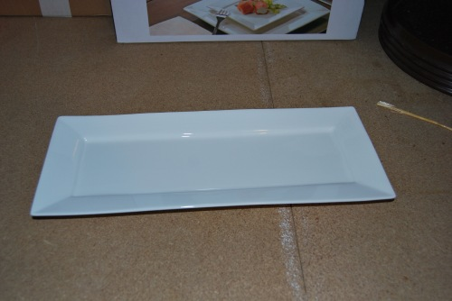
de schaal

Slide 12
smakelijk

Slide 13
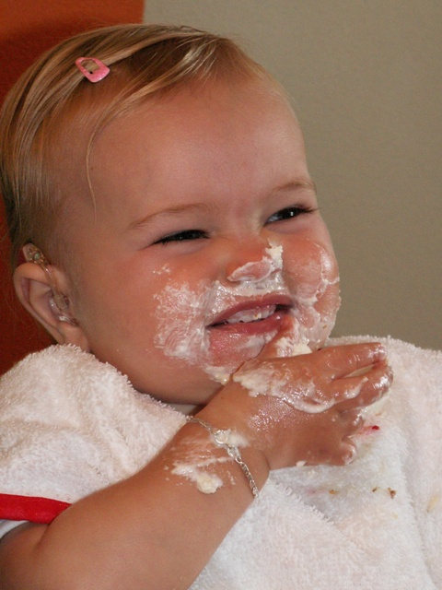
knoeien

Slide 14
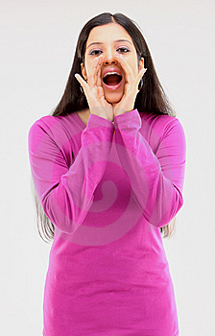
pas op (oppassen)

Slide 15
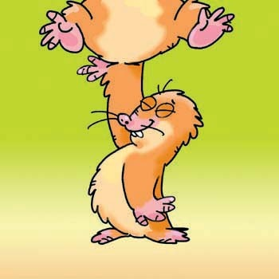
optillen

Slide 16
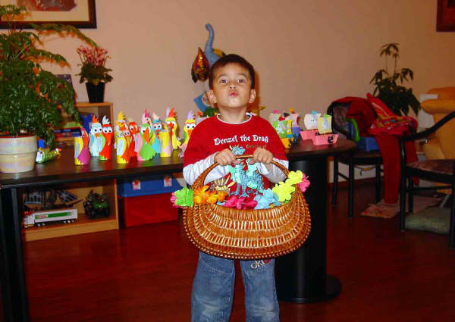
trakteren

Slide 17
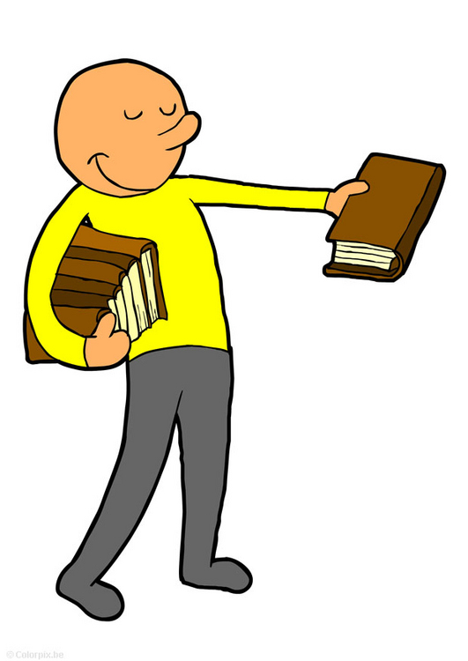
uitdelen

Slide 18
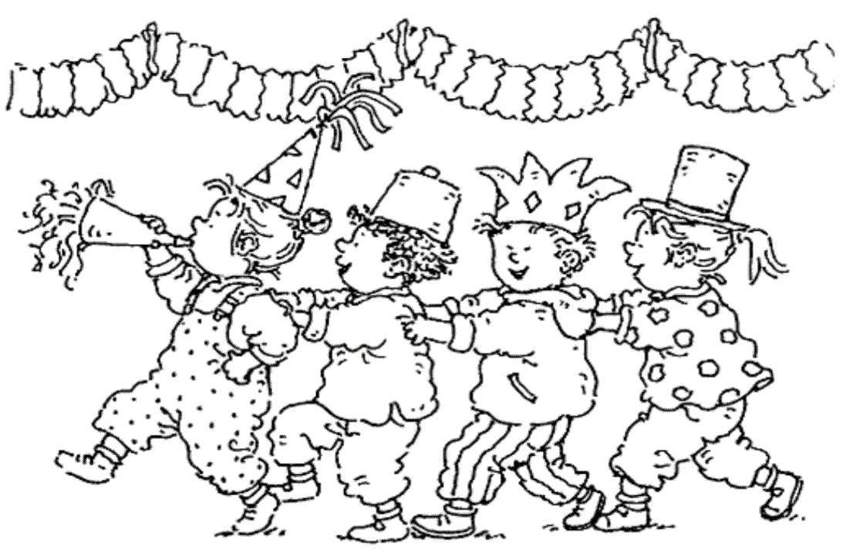
vieren

Slide 19
van harte gefeliciteerd

Slide 20
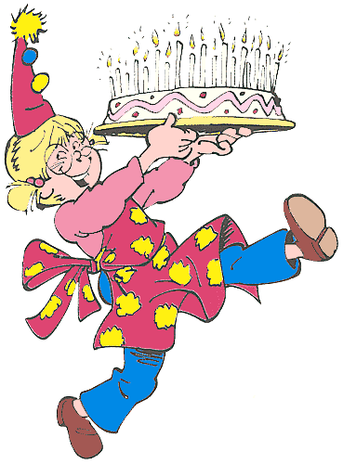
jarig

Slide 21
natuurlijk

Slide 22
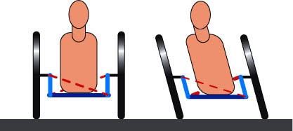
recht- schuin

Slide 23
spannend

Slide 24
feliciteren
van harte gefeliciteerd / gefeliciteerd

Slide 25
waarschuwen
pas op, je knoeit

Slide 26
meervoud
het feest
de indiaan
de schaal
de verjaardag

Slide 27
meervoud
het feest de feesten
de indiaan de indianen
de schaal de schalen
de verjaardag de verjaardagen

Slide 28
meervoud
het kaarsje
de koektrommel
het pakje

Slide 29
meervoud
het kaarsje de kaarsjes
de koektrommel de koektrommels
het pakje de pakjes

Slide 30
Het verhaal
Wie?
doet?
wat?
waar?

Slide 31
Aan de slag
Ga kort in op de inhoud van het verhaal, wie heeft er ook wel eens feest gevierd
Speel het verhaal na met de kinderen; verdeel de rollen (meester jaap, juf elly, sem, ramon, houda, djandro). Lees het verhaal nogmaals voor en stop als er iets nagespeeld kan worden.

Slide 32
Wat hebben we geleerd?

Slide 33
Dag 2

Slide 34
Weet je nog?
Het feest
De kaarsjes
De koektrommel

Slide 35
Woord van de dag: zich verkleden

Slide 36
Aan de slag:
Pak de feestdoos en bespreek met de kinderen wat er in kan zitten.
TweetalCoach: laat de kinderen in tweetallen op het werkblad schrijven of tekenen wat er bij feest kan horen.
Laat dan de volgende dia’s zien, haal de voorwerpen uit de doos en laat ze zien.

Slide 37
de ballon – de ballonnen

Slide 38
het feest

Slide 39
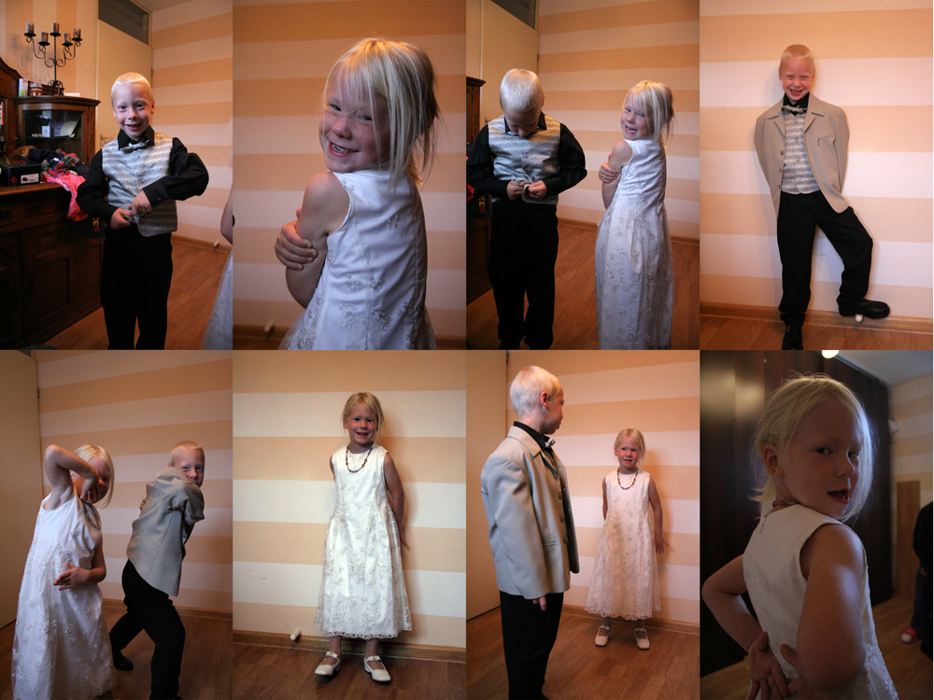
de feestkleding

Slide 40
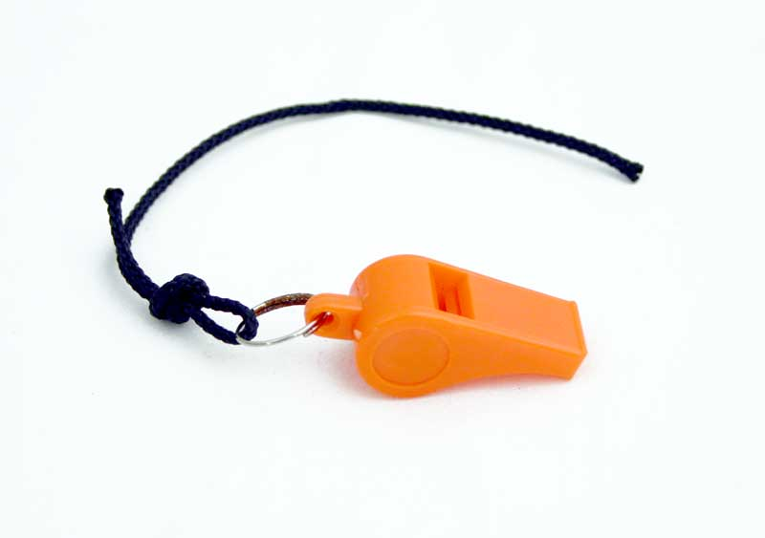
het fluitje

Slide 41
de indiaan

Slide 42
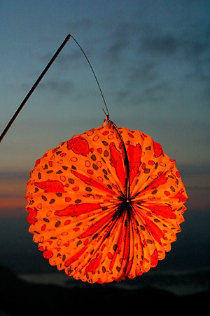
de lampion

Slide 43
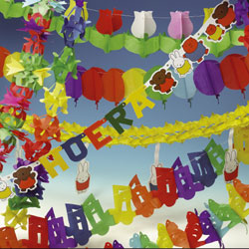
de slingers

Slide 44
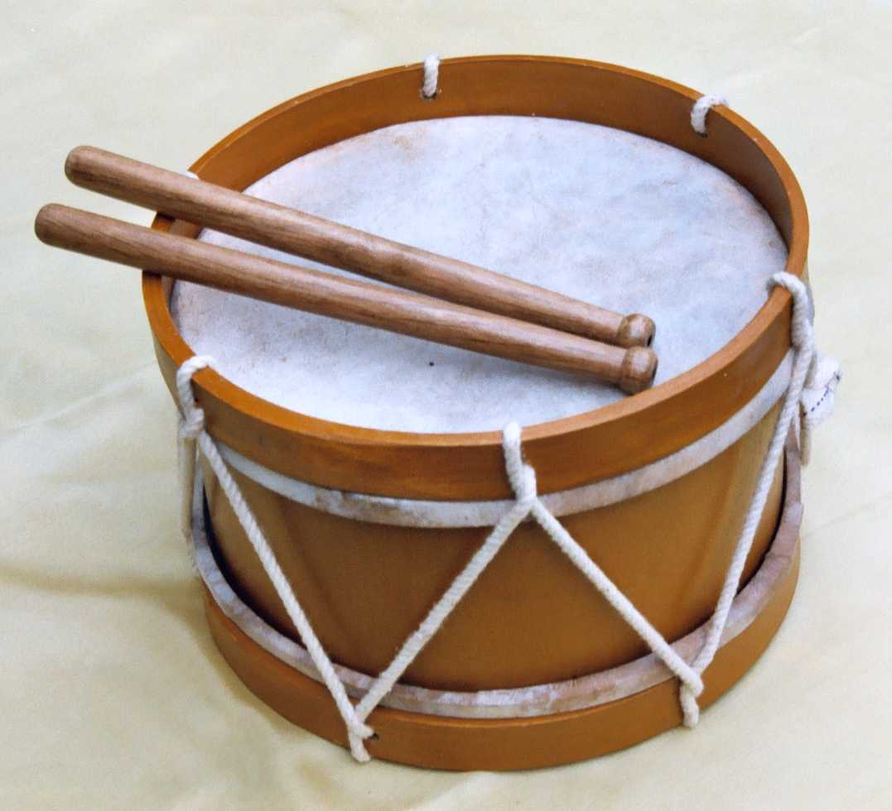
de trommel

Slide 45
de uitnodiging

Slide 46
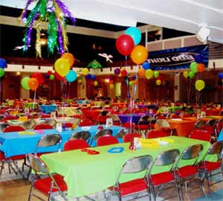
de versiering

Slide 47
versieren

Slide 48
uitnodigen

Slide 49
meervoud
de ballon
het feest
de indiaan
de uitnodiging
de versiering
de lampion

Slide 50
meervoud
de ballon de ballonen
het feest de feesten
de indiaan de indianen
de uitnodiging de uitnodigingen
de versiering de versieringen
de lampion de lampionen

Slide 51
meervoud
het fluitje de fluitjes
de slinger de slingers
de trommel de trommels

Slide 52
liedje
‘t is feest tralala
‘t is feest tralala
Wij zijn vandaag zo blij, ja ja
‘t is feest tralala
‘t is feest tralala
Hieper de pieper de piep hoera!

Slide 53
grammatica
Samenstellingen
Maak samenstellingen met het woord feest
Laat de kinderen zinnen maken met de nieuwe samenstellingen
Laat de kinderen zinnen maken door elk kind een deel van de zin te laten zeggen
bijv: ll1 (de feestdoos) ll 2 (zit) ll3 (vol) ll4 (met) ll5 (slingers)

Slide 54
Wat hebben we geleerd?

Slide 55
Dag 3

Slide 56
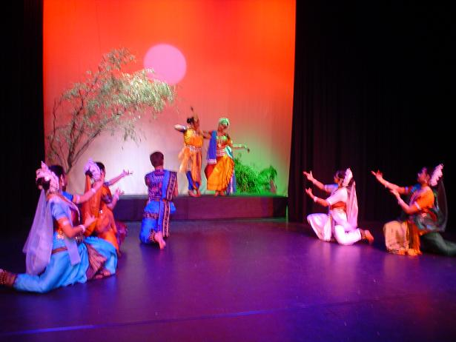
Woord van de dag: de voorstelling

Slide 57
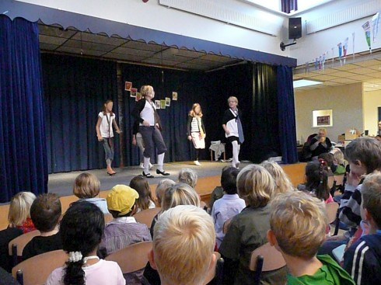
de aula

Slide 58
de ballon- de ballonnen

Slide 59
het cadeau

Slide 60
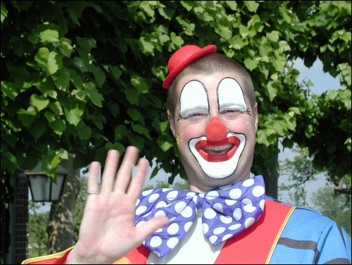
de clown

Slide 61
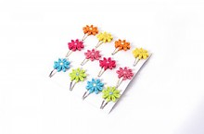
de haarspeldjes

Slide 62
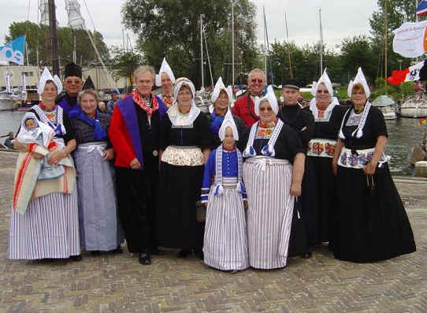
de klederdracht

Slide 63
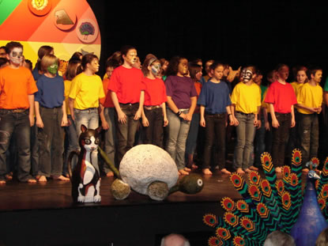
het optreden

Slide 64
het podium

Slide 65
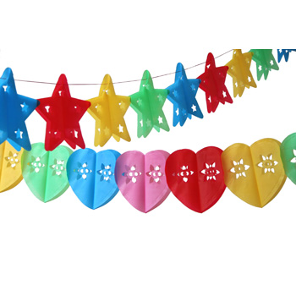
de slinger – de slingers

Slide 66
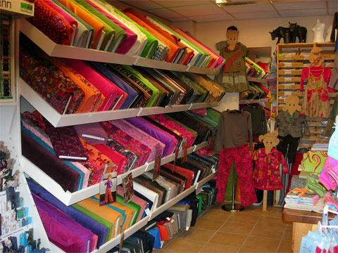
de stof

Slide 67
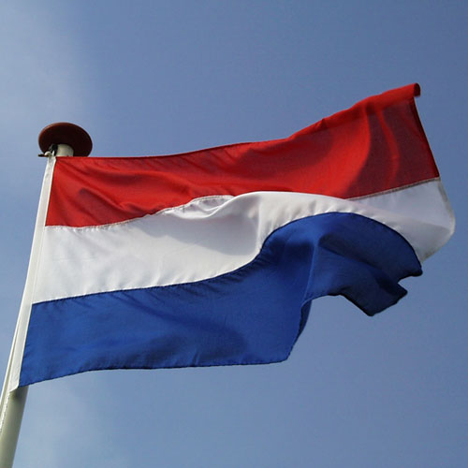
de vlag

Slide 68
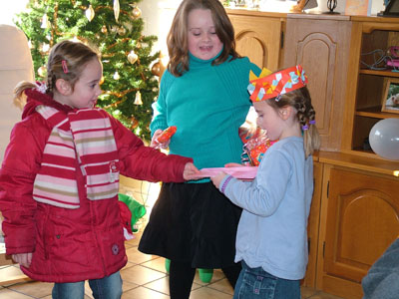
feliciteren / meebrengen

Slide 69
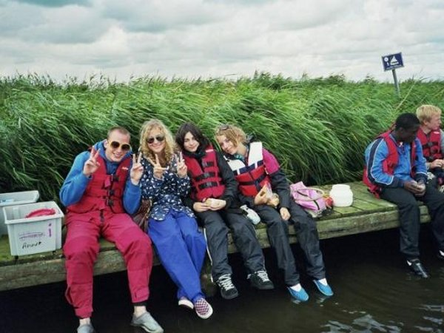
naast elkaar

Slide 70
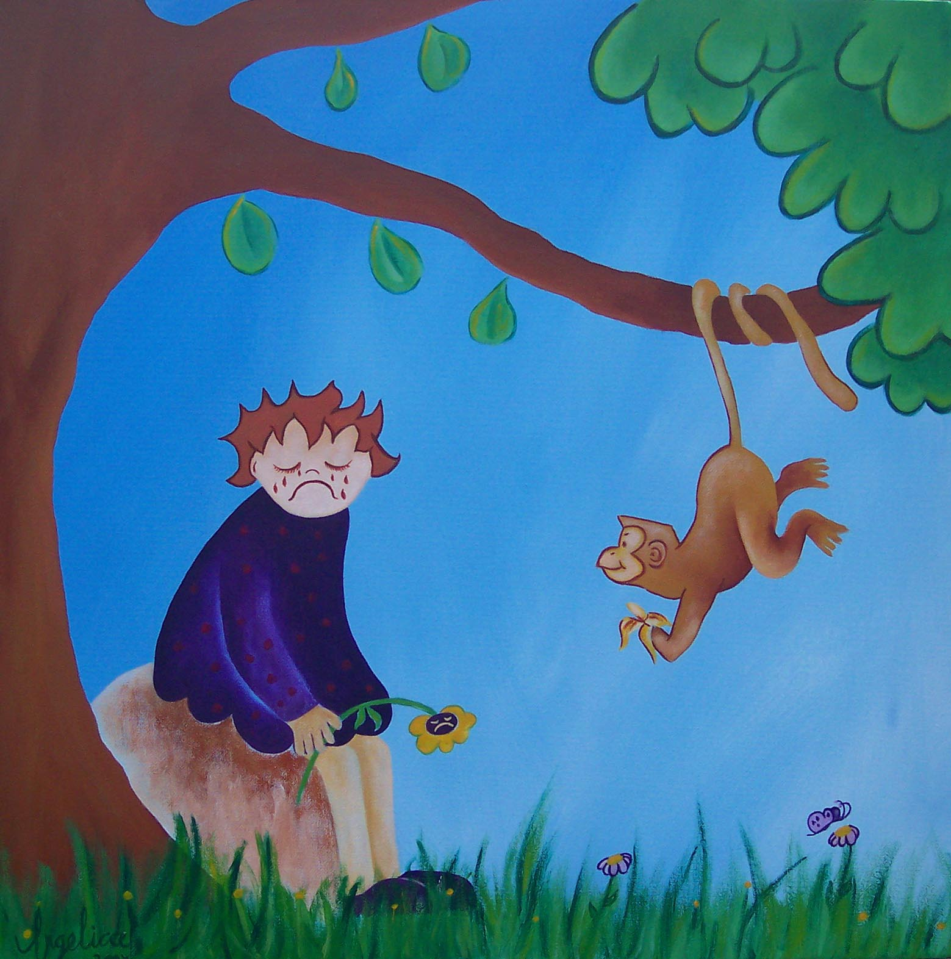
sip

Slide 71
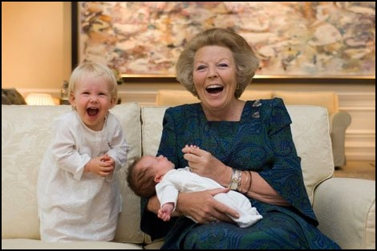
plezier hebben

Slide 72
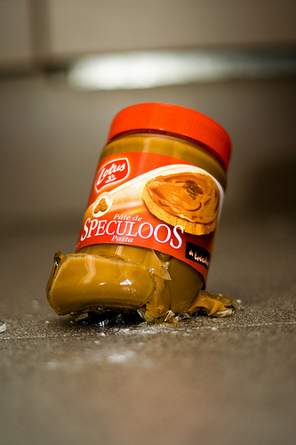
stuk

Slide 73
vieren

Slide 74
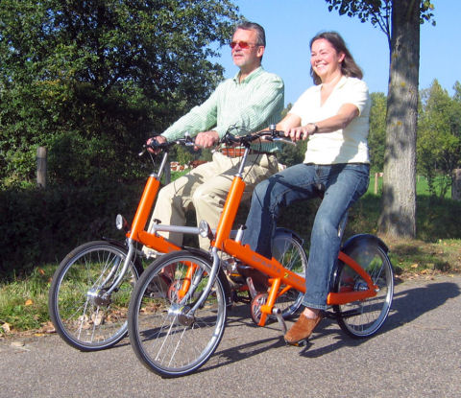
naast elkaar

Slide 77
eergisteren

Slide 78
natuurlijk

Slide 79
overmorgen

Slide 80
De dagen van de week
MAANDAG
DINSDAG
WOENSDAG
DONDERDAG
VRIJDAG
ZATERDAG
ZONDAG

Slide 81
net doen alsof

Slide 82
Verrassing uiten
hé, wat is dat nou?

Slide 83
Om uitleg vragen
wat is er aan de hand?

Slide 84
Bedanken
dank je wel.

Slide 85
´t is feest tralala
´t is feest tralala
Wij zijn vandaag zo blij, ja ja
´t is feest tralala
´t is feest tralala
Hieper de pieper de piep, hoera

Slide 86
meervoud
de klederdracht
de stof
de vlag
de voorstelling

Slide 87
meervoud
de klederdracht de klederdrachten
de stof de stoffen
de vlag de vlaggen
de voorstelling de voorstellingen

Slide 88
meervoud
de aula
het cadeau
de clown
het haarspeldje
het optreden
de slinger
het podium

Slide 89
meervoud
de aula de aula’s
het cadeau de cadeau’s
de clown de clowns
het haarspeldje de haarspeldjes
het optreden de optredens
de slinger de slingers
het podium de podia – de podiums

Slide 90
Het verhaal
Wie?
doet?
wat?
waar?

Slide 91
Stijgen & dalen
Ik / jij / wij kaartjes uitdelen.
De leerkracht noemt een werkwoord.
De kinderen vervoegen het werkwoord en gaan staan bij ik / jij / of wij.
Woorden:
vieren, optreden, aantrekken, uitdelen.

Slide 92
Zinnen neerleggen
De clown zingt een lied op het podium.
Zij kreeg gisteren een haarspeldje.
De slingers hangen in de klas.
Ik krijg morgen een cadeau bij opa en oma.

Slide 93
Wat hebben we geleerd?

Slide 94
Dag 4

Slide 95
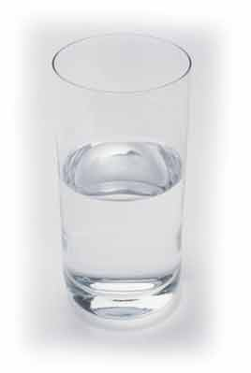
het glas ( het drinkglas)

Slide 96
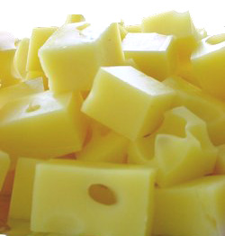
de kaas

Slide 97
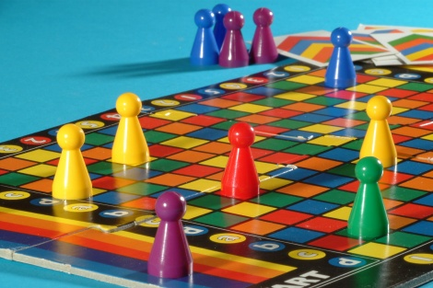
het spelletje

Slide 98
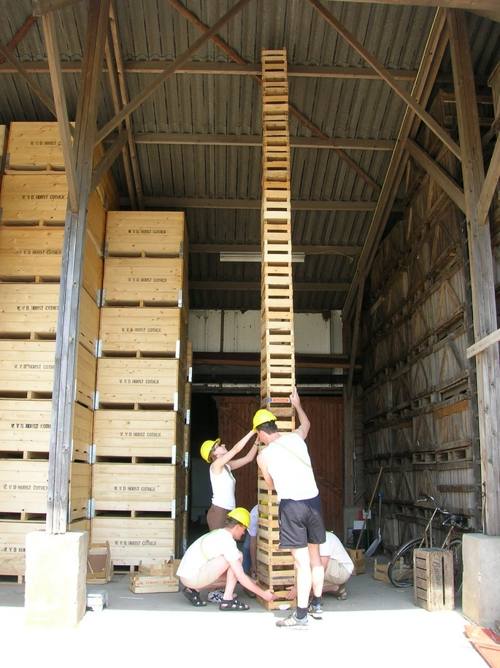
de stapel- stapelen

Slide 99
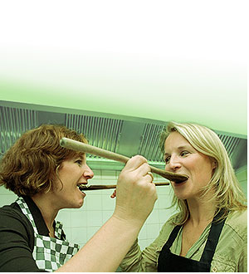
proeven

Slide 100
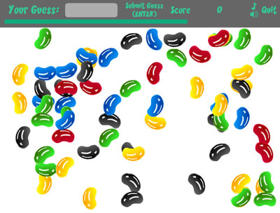
raden (hoeveel)

Slide 101
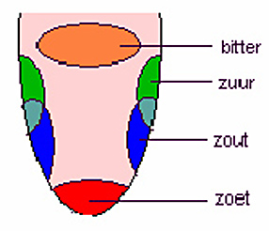
de smaak - smaken

Slide 102
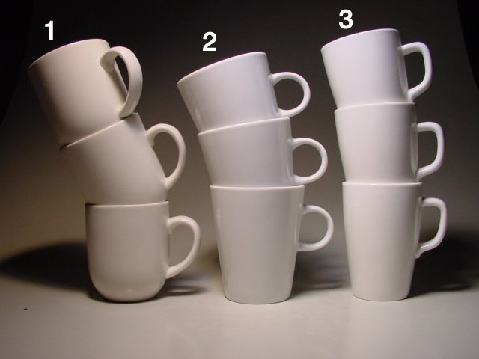
stapelen

Slide 103
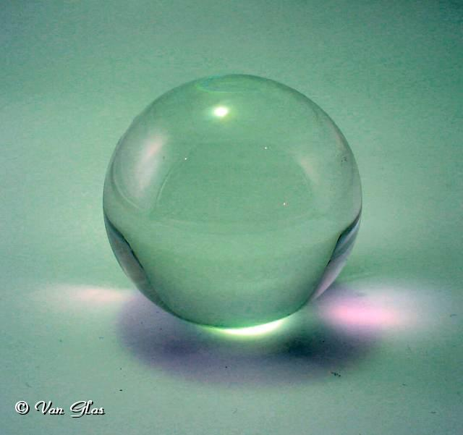
bol

Slide 104
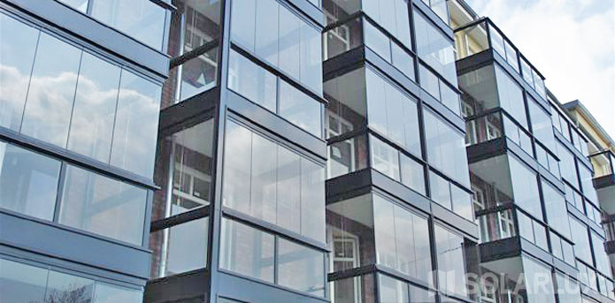
recht en krom

Slide 105
naast elkaar

Slide 106
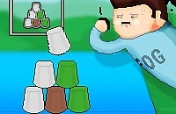
er op (op elkaar)

Slide 107
plat

Slide 108
slim

Slide 109
zout

Slide 110
zoet

Slide 111
spannend

Slide 112
naar achteren

Slide 113
meervoud
het glas
de kaas

Slide 114
meervoud
het glas de glazen
de kaas de kazen

Slide 115
meervoud
het spelletje
de stapel

Slide 116
meervoud
het spelletje de spelletjes
de stapel de stapels

Slide 117
Wat hebben we geleerd?

Slide 118
Dag 5
Zie dag 1 – 4

